Slide 1
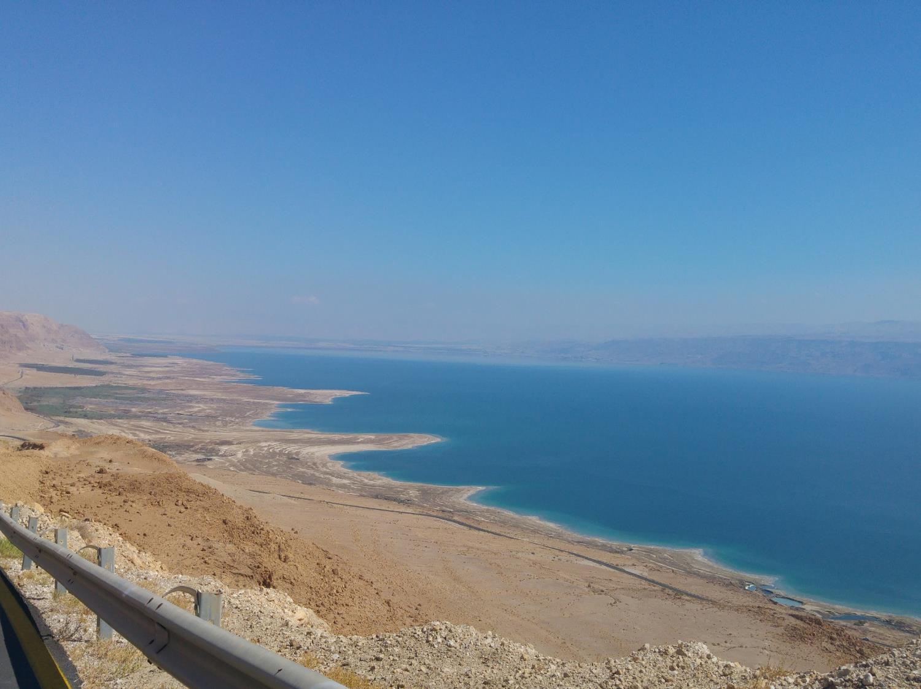

עמדת אדם טבע ודין
עמדת אדם טבע ודין
דו"ח הביניים לשימוע ציבורי הצוות לעניין פעולות הממשלה הנדרשות לקראת תום תקופת זיכיון ים המלח
עו"ד לי-היא גולדנברג - ראש תחום כלכלה ומשאבי טבע
שרית כספי-אורון, ראש תחום מים, אדם טבע ודין

Slide 2
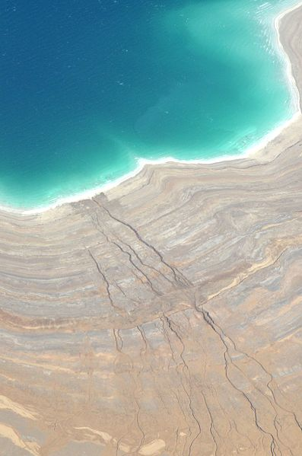
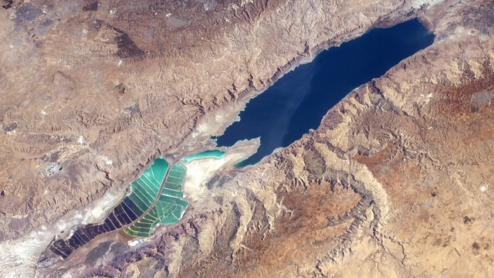
ים המלח – אוצר טבע שהולך ונעלם
קצב ירידת המפלס מסתכמת בירידה ממוצעת של כ- 1.2 מטר בשנה
גריעה כוללת של מעל 30 מטר מאז 1976
הגורמים לירידת המפלס: הקמת סכרים, שאיבת מים על ידי המפעלים הישראלים והירדנים ושינוי אקלים

Slide 3
נדרש קן בסיס אחיד לשם בחינת הגבלת השאיבה
מי"ה אחראית על כ-20% מירידת המפלס (חוו"ד ליכט)
בדו"ח רשום שהשאיבה נטו נע בין 150 – 200 מלמ"ק
נתונים מהיתר ההזרמה לים של מי"ה - שהשאיבה נטו נע בין 229 – 314 מלמ"ק
נפח השאיבה מים המלח והזרמה חזרה של תמלחת בשנים האחרונות על ידי מפעלי ים המלח (ב-מ"ק)
שנה | שאיבה | החזרת תמלחת | הפרש
2012 | 460,990,000 | 146,001,965 | 314,988,035
2013 | 412,890,000 | 163,112,929 | 249,777,071
2014 | 377,170,000 | 138,742,159 | 238,427,841
2015 | 374,490,000 | 144,767,132 | 229,722,868
2016 | 419,760,000 | 176,473,684 | 243,286,316
עד 9/2017 | 344,600,000 | 121,784,017 | 222,815,983

Slide 4
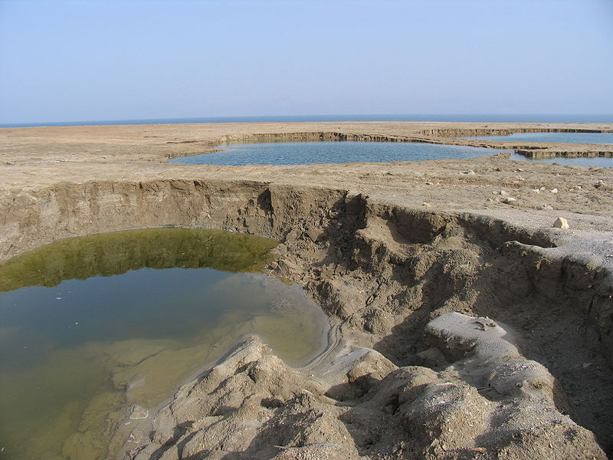
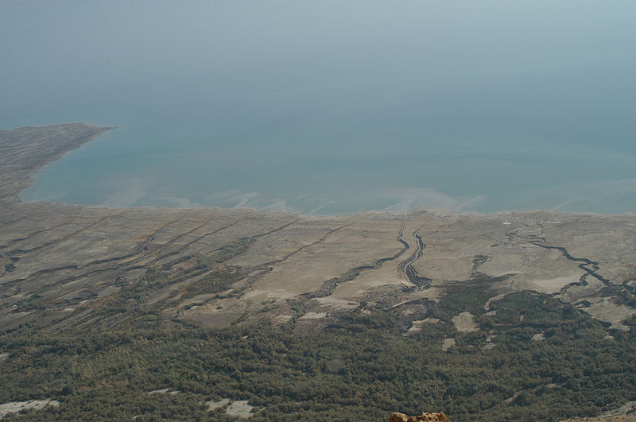
ים המלח – אוצר טבע שהולך ונעלם
נזקי ירידת מפלס האגן הצפוני
  הרחקת חוף הים
  בולענים
  התחתרות נחלים
  פגיעה במי תהום ובנביעות מים מתוקים

Slide 5
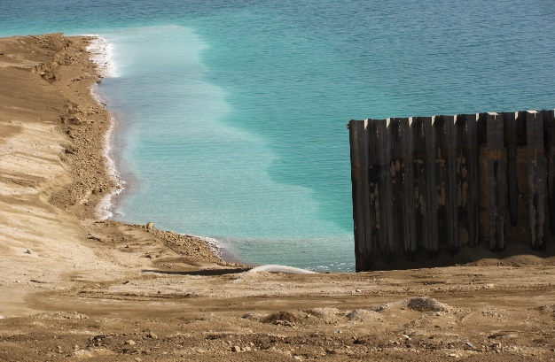
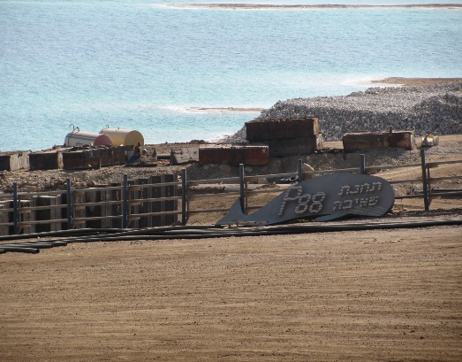
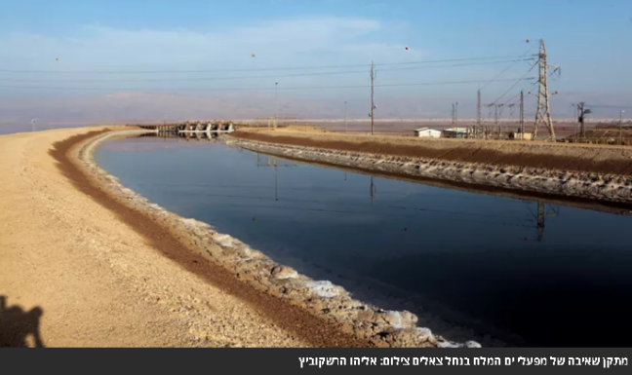
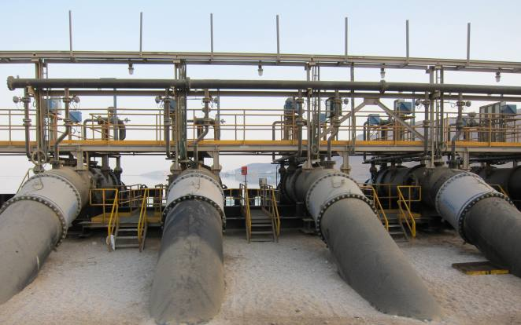
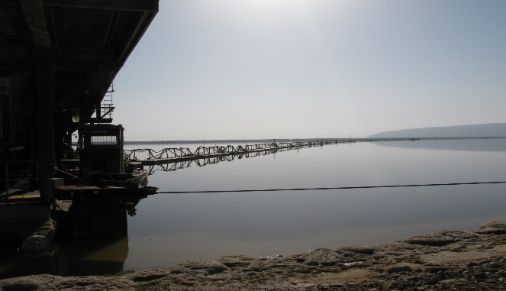
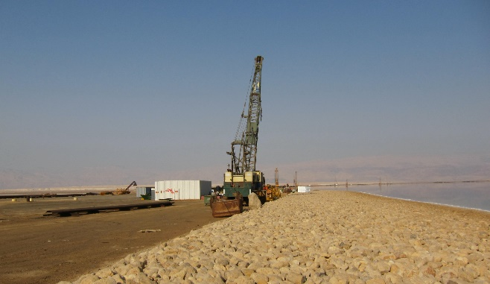
ים המלח - אגם בסכנת הכחדה חמורה
נזקים ישירים בשל פעילות הכרייה
  ים המלח הפך ל"חצר האחורית" של מי"ה: מרכיבי ההפרה כוללים: פריצת דרכים רבות, עבודות עפר וכלים הנדסיים בשטחים גדולים, כריית חלוקי נחל ופגיעה בנחלי האזור, הנחת צנרות בהיקף גדול ללא התייחסות לשיקולים נופיים, עיצוב סוללות הבריכות כולל סוללות מלח פנימיות ללא התייחסות לשיקול החזותי, הקמת מתקנים שונים, עבודות עפר בהיקף נרחב הקשורות להסדרת ניקוז ומניעת פריצת מי נגר לבריכות (תמ"א 13)

Slide 6
תנאים חדשים לפעילות ההפקה העתידית
תנאים חדשים לפעילות ההפקה העתידית
בדו"ח חסרה בחינת חלופות להגבלת נפח השאיבה
  לא ניתן לקבל את "ההגבלה" המוצעת בדו"ח המאמצת את השאיבה הנוכחית (ה.ש. 9)!!
נדרש לבחון חלופות נפח רבות, כולל חלופת ה-0 לפי הפרמטרים הבאים:
  השפעה על המשך ירידת מפלס ים המלח
  האפשרות להמשיך לקיים גוף מים לתיירות במתחם המלונות
  השפעות סביבתיות באגן ים המלח
  האפשרות לפצות את האגן הצפוני במים חליפיים
  היקף התפוקה של מוצרי המפעל
  השפעה על התעסוקה באזור
  השפעה על המשק

Slide 7
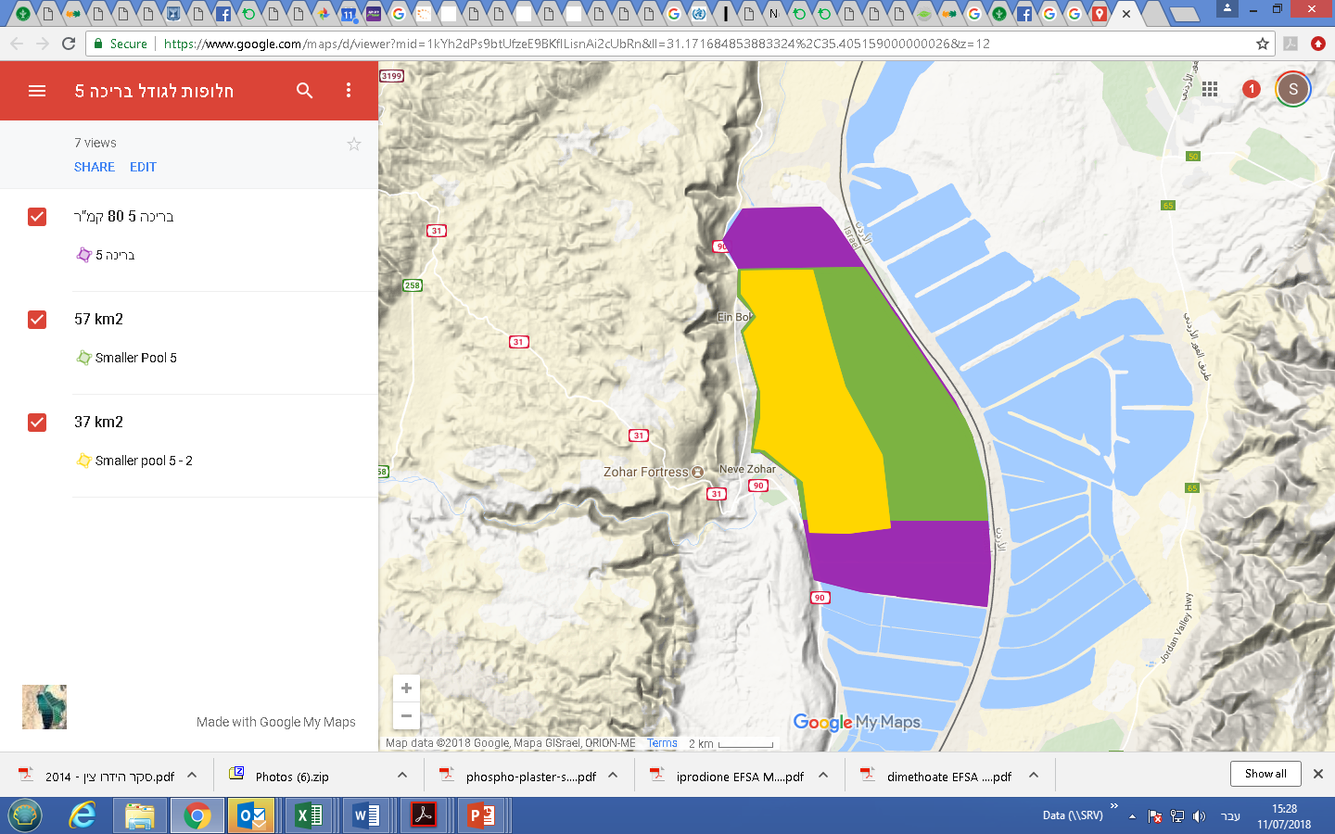
חלופות גודל לבריכה 5 - הדגמה
חלופות גודל לבריכה 5 - הדגמה

Slide 8
הצורך בשיקום ים המלח
כריכת המשך הפעילות התעשייתית בשיקום ים המפלס וייצוב המפלס
הצגת תכנית אשר תמנע לחלוטין את ירידת מפלס האגן הצפוני אשר נובעת מפעולת הכרייה
ללא תכנית כזאת - בעל רישיון ההפקה העתידי יישא בעלויות השיקום לפי חלקו בירידת המפלס
  מנגנון לתמרוץ צמצום השימוש ועידוד שימוש יעיל במים
  כלי נוסף לפיקוח ובקרה על הפקת המים
  קרן ייעודית שכספיה ישמשו לשיקום ים המלח

Slide 9
הצורך בשיקום ים המלח
הצורך בשיקום ים המלח
אימוץ מנגנון של רכישת רישיון ההפקה במחיר "מוזל" וזאת בתמורה לפעולות שיקום על חשבונו של בעל רישיון ההפקה החדש
בעל רישיון ההפקה העתידי שיבחר צריך להיות זה שיציע את התכנית הטובה ביותר לשיקום ים המלח

Slide 10
תנאים חדשים לפעילות ההפקה העתידית
תנאים חדשים לפעילות ההפקה העתידית
הקצאת הזכויות להפקת המשאבים כמקשה אחת
  מהם אותם משאבים?
  מה היחס לחוק מיסוי רווחים ממשאבי טבע, תשע"א-2011
צמצום שטח הפעילות
  יש לצמצם את שטח הזיכיון ככל שניתן
  הוצאת שטחים בעלי ערך סביבתי ייחודי כגון הר סדום

Slide 11
תנאים חדשים לפעילות ההפקה העתידית
תנאים חדשים לפעילות ההפקה העתידית
החלת דיני התכנון ודיני הגנת הסביבה
  נקודת המוצא לכל רישיון הפקה עתידי חייבת להיות כי בעל רישיון ההפקה ופעילותו יהיו בכפוף לכל רגולציה מחייבת
  תיקון חוק התו"ב כדי שישקף את עיקרון שלטון החוק
מניעת מפגעי סביבה עתידיים ובחינת אפשרות לטיפול במפגעים קיימים
  יישום עיקרון המזהם משלם
  אחריות לדאוג לשיקום ים המלח חלה גם על המדינה

Slide 12
תנאים חדשים לפעילות ההפקה העתידית
תנאים חדשים לפעילות ההפקה העתידית
אורך תקופת רישיון ההפקה העתידי
  יש לשאוף לצמצום התקופה ככל שניתן
  תקופה של 20-30 שנה היא נפוצה בהרבה מתקופה של 30-40 שנה
  קביעת תנאים להתערבות של המדינה:
    הפרת תנאים סביבתיים ברישיון ההפקה
    שינוי זהות בעל רישיון ההפקה
  הארכת תקופת הזיכיון?
Notes:
12

Slide 13
פעולות הממשלה טרם שנת 2030
פעולות הממשלה טרם שנת 2030
תנאים במכרז: יש להתחשב בהיבטים סביבתיים כולל התנהלות סביבתית בעבר ובפרט העבירות הסביבתיות בתהליך קבלת ההחלטות במכרז
על הממשלה לפעול באופן דחוף לשם מניעת "שדידת" ים המלח – החלת חוק המים על פעילות מי"ה
יישום הסכם הקציר כבר היום
יש להבטיח נציגות מורחבת של המשרד להגנת הסביבה בצוות הבוחן השקעות משנת 2020 בים המלח
להכין תכנית רחבה, אשר תעוגן במסמך סטטוטורי, לשם שיקום ארוך טווח, הן של האגן הצפוני והן של האגן הדרומי

Slide 14
הצורך בראייה לאומית כוללת ורחבה
הצורך בראייה לאומית כוללת ורחבה
קיים פער אדיר בין ההכרה הלאומית הרחבה בחשיבות שימורו של ים המלח לבין מידת ההגנה שמספקת לו מדינת ישראל בפועל
הצוות אימץ מנדט צר תוך התמקדות בערך הכלכלי של ים המלח
החלטת ממשלה 3742 – מקימה צוות לגיבוש מדיניות ארוכת טווח לאזור האגן הצפוני של ים המלח
היה על הצוות לגבש מדיניות ארוכת טווח לשני אגני הים כאשר האינטרס הציבורי הרחב, ולא האינטרס הכלכלי בלבד, עומד בראש מעייניו

Slide 15
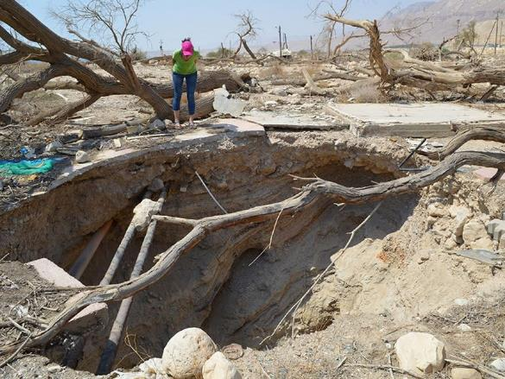
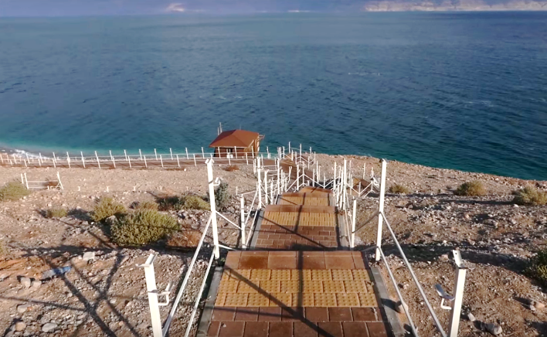
הצורך בראייה לאומית כוללת ורחבה
תודה על ההקשבה
sarit@adamteva.org.il ~ leehee@adamteva.org.il

